Slide 1
Csongor és tünde
Sík Ferenc

Slide 2
Szereplők
Csongor – Daliás fiatalember
– Az élet értelmét keresi
– A darab alatt alakítja ki az eszméit
Tünde – Tündér
– Lemond a tündérségéről a szerelem miatt
– Onnantól kezdve az életfelfogása olyan lesz mint egy érett nőé

Slide 3
Szereplők II.
Mirigy – Öreg boszorka
– Aki képes átváltozni
– Irigy a két fiatal szerelmére
– A két fiatal szerelmére veszélyes
Balga – Csongor jobbágya
– Az étel a mindene
– Ilma a felesége
– Ellensúlyozza Csongor idealizmusát
– Furfangos és eszes
Ilma – Balga felesége
– Tünde kísérője
– Mint Balga Csongort úgy Ilma is Tünde idealizmusát ellensúlyozza

Slide 4
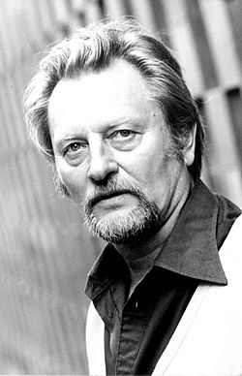
Sík Ferenc
Született 1931, Békéscsabán
Az iskola befejezése után egyik alapítója volt a Magyar Állami Népi Együttesnek.
1963-ban végezte el a Színház- és Filmművészeti iskolát rendezői szakon.
Díjai: Jászai Mari díj, Érdemes Művész, Kiváló Művész,
Kossuth-díj, Magyar Örökség díj.

Slide 5
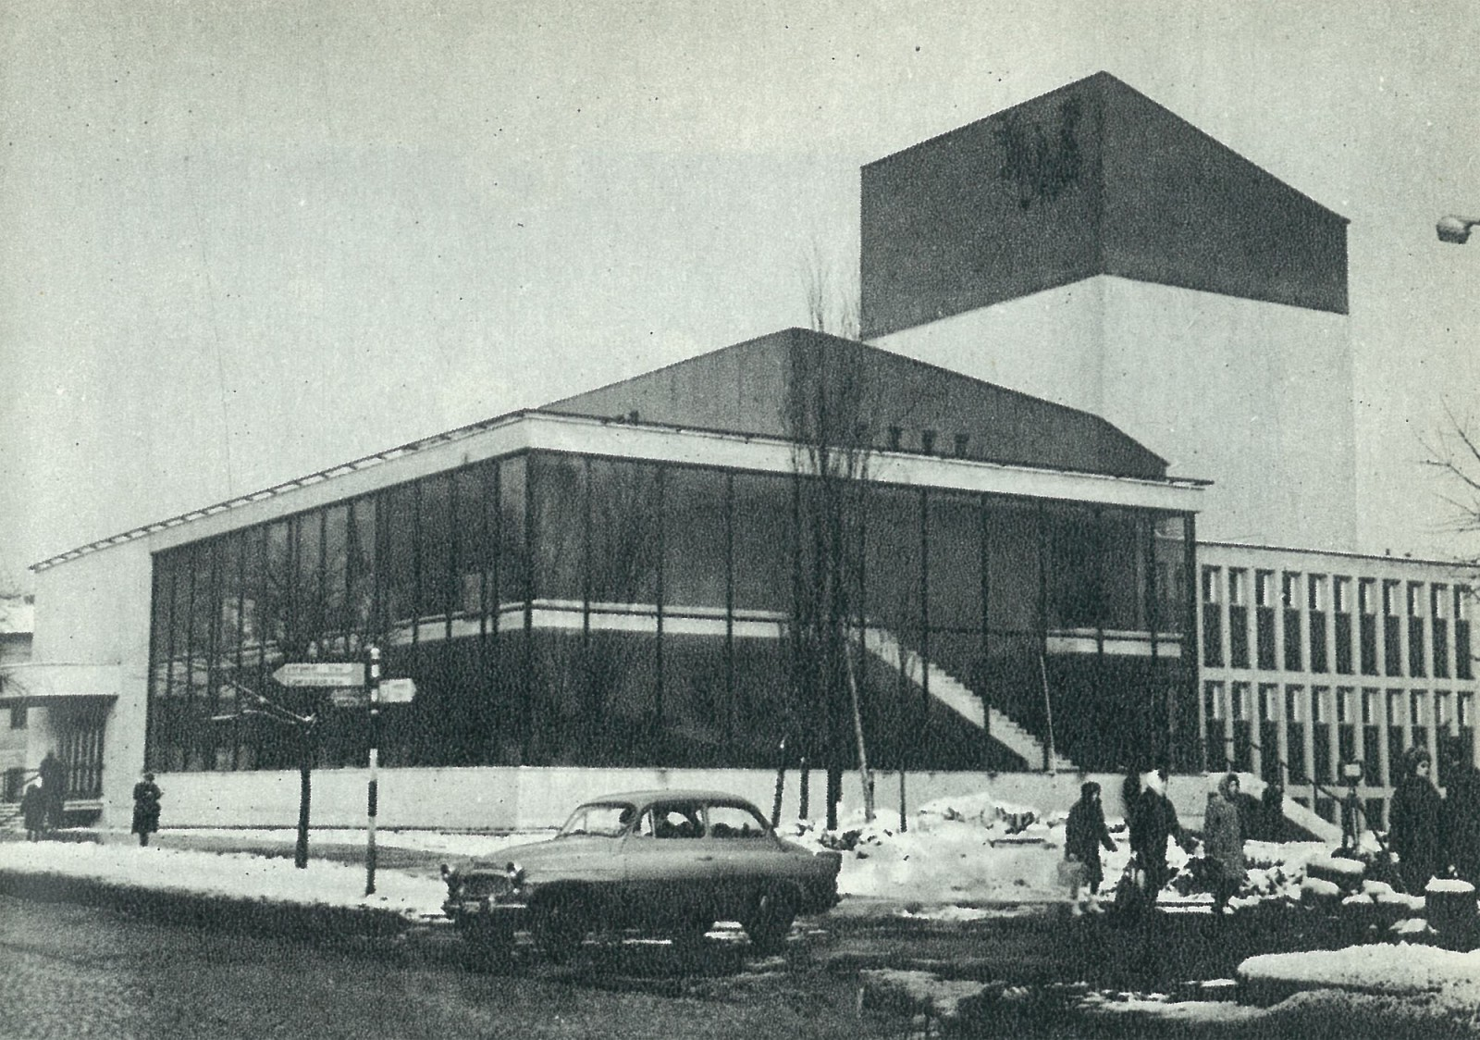
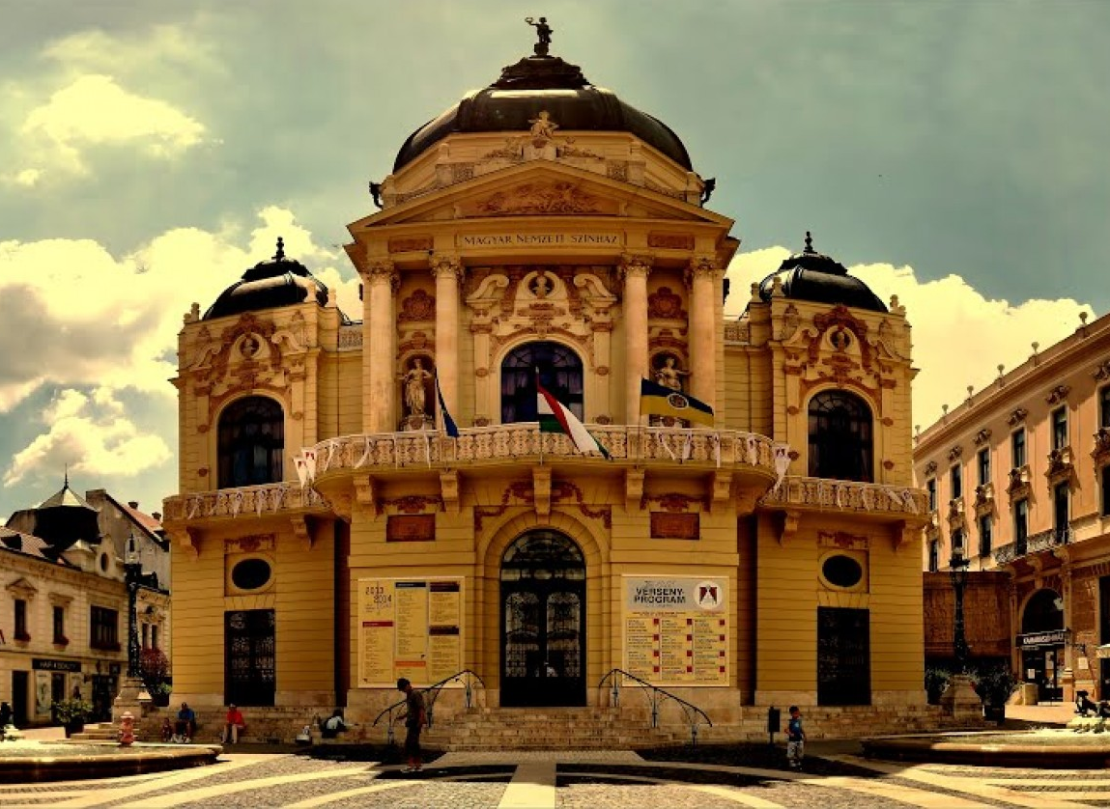
Sík Ferenc
Gárdonyi Géza Színházban 1963-65 között rendezett
1965-ben a Pécsi Nemzeti Színházhoz szerződött otthagyva a Gárdonyit.

Slide 6
Csongor és tünde története
Magát a műnek a keletkezése homály borítja. Sokan úgy tartják, hogy Vörösmarty 1821 környékén egy széphistóriához jutott amit, forrásul használt a mű megírásához. 1827-ben kezdte el írni ezt a művét, és 1831-ben ki is adta. Bár igazából már 1830 őszén ki lett volna adva, de a pesti cenzúra nem engedte.
Vörösmarty gondolkozhatott a darab színpadra teremtésére, de akkoriban még nem működtek állandó társulatok sem Pesten, sem Székesfehérváron. Így, csak a halála után lett színpadra teremtve 1866-ban Egressy Gábor által, de ez csak részleteket tartalmazott a színjátékból.

Slide 7
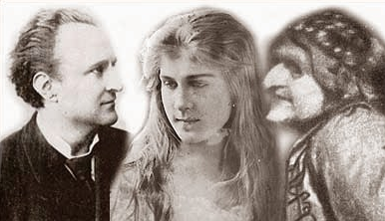
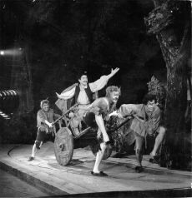
Csongor és tünde története
Sajnos még maga a mű teljes színpadra teremtésére még
13 évet kellett várni. A Nemzeti Színház rendezésével
1897-ben, Paulay Ede rendezte meg. A darabot
szándékosan Vörösmarty születésnapján adták elő.
Több mint 35 évet kellett várni egy másik rendező által rendezett Csongor és Tündérre a Nemzeti Színháznak. 35 év után 1937-ben, Németh Antal rendezte az új darabot. Többször is rendezte a művet, de az első rendezése az ami érdemes az említésre.

Slide 8
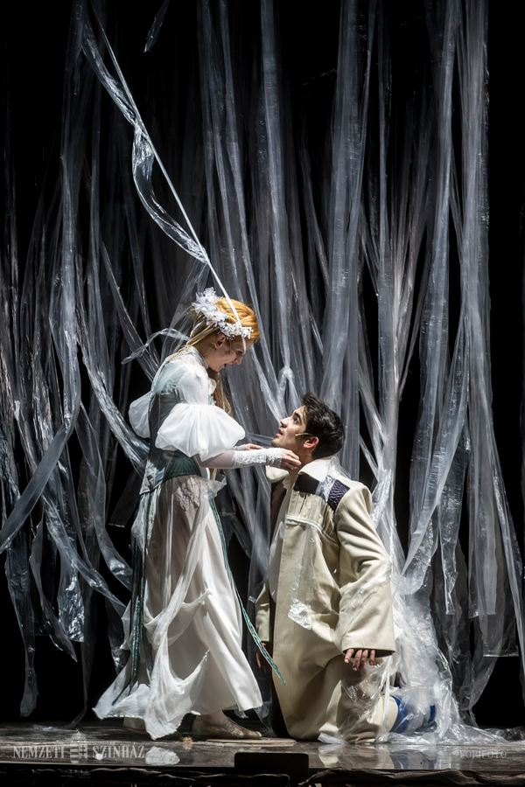
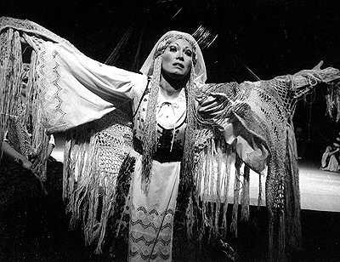
Csongor és tünde története
Németh Antal számos rendezése után a következő alkalom mikor rendezésre került a mű a Nemzeti Színházban, az Sík Ferenc által volt 1976-ban, amiben szerepelt: Bodnár Erika, Balkay Géza és Ronyecz Mária.
Sík Ference rendezése a darabról volt az utolsó egészen a mai napig. Vidnyánszky Attila rendezése által aki a legvidámabb Csongor és Tündét teremtette a színpadra most 2016-ban újra a Nemzeti Színház színpadján látható a Csongor és Tünde.

